Slide 1
আজকের ক্লাসে সবাইকে স্বাগতম

Slide 2
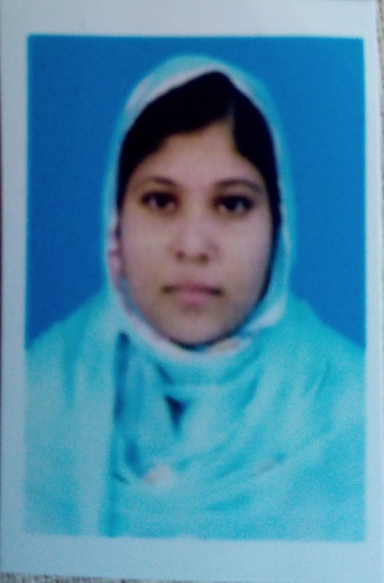
পরিচিতি
মানছুরা আক্তার
প্রভাষকঃসমাজ বিজ্ঞান
নূরুল আমিন মজুমদার ডিগ্রী কলেজ,
মোবাইলঃ ০১৭১৭৬৮৪৪৫৩
email:mansura akter985@gmail.com

Slide 3
পাঠ পরিচিতি
শ্রেণী : দ্বাদশ
বিষয় : সমাজবিজ্ঞান দ্বিতীয় পত্র
অধ্যায় : চতুর্থ
পাঠ: ১২।

Slide 4
নিচের ছবিগুলোর দিকে লক্ষ্য কর:

Slide 6
আজকের পাঠ
মগ বা মারমা উপজাতির জীবনযাপন প্রণালী।

Slide 7
এই পাঠ শেষে শিক্ষার্থীরা
মারমা উপজাতিদের নামকরণের ইতিহাস সম্পর্কে জানতে পারবে।
মারমাদের বাসস্থান ও জনসংখ্যা সম্পর্কে জানতে পারবে ।
মারমাদের দৈনন্দিন জীবন প্রণালী সম্পর্কে জানতে পারবে ।

Slide 8
মগ বা মারমা
মারমারা বাংলাদেশের দ্বিতীয় বৃহত্তম ক্ষুদ্র নৃগোষ্ঠী। স্বতন্ত্র বৈশিষ্টের অধিকারী এ জনগোষ্ঠীর সদস্যরা বৃহত্তর বাঙালি সমাজের সাথে মিলেমিশে চলার পাশাপাশি সচেতন ভাবে নিজেদের বৈচিত্র্যপূর্ণ সাংস্কৃতিক জীবন ধারা অব্যাহত রেখেছেন, যা একই সাথে প্রশংসনীয় ও অনুসরণীয়।

Slide 9
নামকরণ
মারমারা নিজেদের মারমা লুম্যো বলে পরিচয় দেন। মারমা লেখক করতে শৈ প্রুসহ অনেকেই মনে করেন, মায়ানমারের জাতীয়তাবাদী ধারণা ম্রাইমা থেকে মারমা শব্দের উৎপত্তি।আগে ইংরেজ ও বাঙ্গালিরা মারমাদের মগ বলে উল্লেখ করত।

Slide 10
উৎপত্তি
সতেরো শতকের প্রথম দিকে যখন চট্টগ্রাম অঞ্চলটি আরাকানের শাসনাধীন তখন আমাদের আদি নিবাস বার্মার পেগু শহরে ছিল।পেগু ওই সময় হা৺ইসাওয়াদি রাজ্যের রাজধানী ছিল।

Slide 11
বাসস্থান ও জনসংখ্যা
১৯৮১ সালের আদমশুমারি অনুযায়ী বাংলাদেশের জনসংখ্যা মাত্র ১,২৯,৪৯০ জন। ১৯৯১ সালের সরকারি হিসাব মতে ১,৪২,৩৩৪ জন ।১৯৯৮ সালের এক গবেষণায় দেখা যায়, মারমাদের সংখ্যা আনুমানিক ১,৭০,০০০ জন । ২০১১ সালের পরিসংখ্যান অনুযায়ী মারমাদের সংখ্যা ২,০২,৯৭৪জন। বাংলাদেশের পার্বত্য চট্টগ্রামের বান্দরবান, কক্সবাজার ও পটুয়াখালী জেলায় মারমারা বাস করে।

Slide 12
গোত্র বিভাগ
মারমাদের মধ্যে এ পর্যন্ত ১৫ টি গোত্রের সন্ধান পাওয়া গেছে । পূর্বপুরুষের বাসস্থানের নামানুসারেই এসব গোত্রের নামকরণ করা হয়েছে। এদের প্রধান দুগোএ হচ্ছে পালিঙসা ও রিগ্ৰিসা।

Slide 13
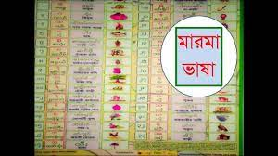
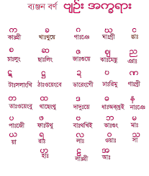
ভাষা
মারমাদের ভাষা মুখ বর্মী শাখার অন্তর্ভুক্ত। এ ভাষার আদিরূপ মোন বা মোয়ে। কালক্রমে বর্মী ও রাখাইন শব্দের সংমিশ্রণে বর্তমান মারমা ভাষার সৃষ্টি হয়েছে। মারমা ভাষার নিজস্ব বর্ণমালা আছে।

Slide 14
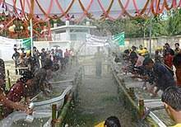
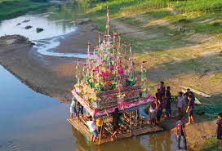
ধর্মীয় বিশ্বাস
মারমারা বৌদ্ধ ধর্মাবলম্বী। মাঘী পূর্ণিমা কে তারা অতি পবিত্র মনে করে। নাগী পূর্ণিমা মারমাদের কাছে তাবূংলার নামে পরিচিত। মারমাদের গৃহদেবতা হল চুমুংলে।

Slide 15
সামাজিক সংগঠন
মারমাদের ভাষায় গ্রামকে বলা হয় রোযা। তারা গ্রামের প্রধান কে রোয়াঝা নামে অভিহিত করে। মারমারা প্রধান দুটি দলে বিভক্ত। একটি হলো মং সার্কেল এবং অন্যটি হলো বোমাং সার্কেল।

Slide 16
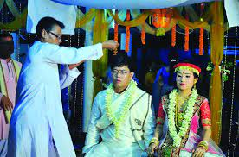
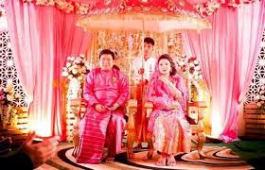
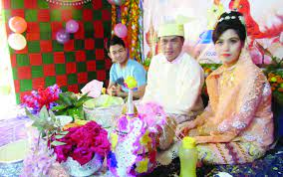
বিবাহ ব্যবস্থা
মারমা সমাজে অন্তর্বিবাহ ও বহির্বিবাহ উভয়ই রীতি প্রচলিত। ভিন্ন জাতি বা সম্প্রদায়ের সাথে সাধারণত তাদের বিবাহ হয় না।

Slide 17
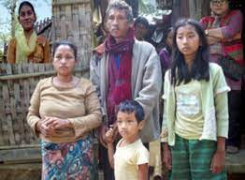
পরিবার
মারমা সমাজ পিতৃতান্ত্রিক। তাদের সন্তান-সন্ততির পরিচিতি ও সম্পত্তির মালিকানা এবং উত্তরাধিকারের প্রথা পিতার দিক থেকে নির্নিত হয়।

Slide 18
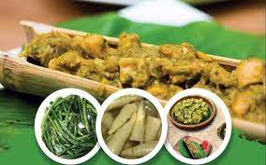
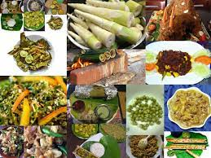
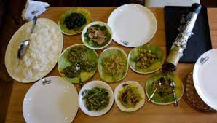
খাদ্যাভ্যাস
মারমাদের প্রধান খাদ্য ভাত, তরকারি ও মাছ -মাংস। তবে মারমারা মোরগ ও শূকরের মাংস বেশি পছন্দ করে । শুটকি মাছ ও তাদের বেশ প্রিয়।

Slide 19
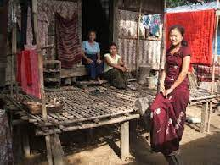
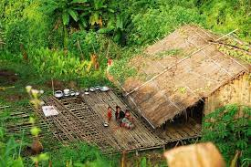
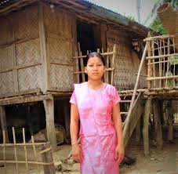
বাড়িঘরের ধরন
মারমারা তাদের বেশির ভাগ ঘর নদীর তীরে সমতল ভূমিতে নির্মাণ করে। তারা সাধারণত চারবার 6 ফুট উঁচু প্লাটফর্মের উপর ঘর তৈরি করে। তাদের ঘরে ওঠার জন্য সিড়িঁ থাকে।

Slide 20
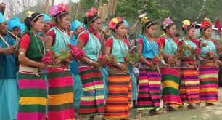
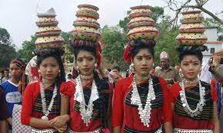
পোশাক-পরিচ্ছদ
আগে মারমারা পুরুষরা দেয়া অর্থাৎ ধূতি নামে এক ধরনের তাঁতে বোনা কাপড় পরতেন। বর্তমানে পুরুষরা প্রধানত লুঙ্গি এবং শার্ট পরেন। পাশাপাশি তারা বিভিন্ন অনুষ্ঠানে গবং অর্থাৎ পাগড়ি পরে থাকেন।

Slide 21
অর্থনীতি
মারমা অর্থনীতি কৃষি ভিত্তিক। মারমাদের মধ্যে জুম চাষ ও সাধারণ কৃষিকাজ উপায় পদ্ধতি প্রচলিত। তাদের পুরুষ ও নারী উভয়েই মাঠে কাজ করে। পাহাড়ি অঞ্চলে বসবাসকারী মারমারা জুম চাষের উপর নির্ভরশীল।

Slide 22
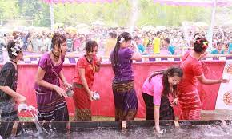
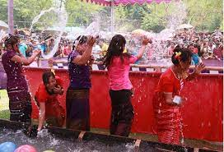
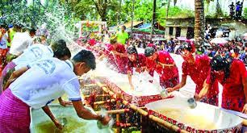
উৎসব
বৌদ্ধ ধর্মাবলম্বীদের প্রধান ধর্মীয় উৎসব তিনটি। সাংগ্রাই মারমাদের প্রধান সামাজিক উৎসব।

Slide 23
অন্ত্যেষ্টিক্রিয়া
মারমা সমাজে শবদেহ দাহ করা হয়।মৃতকে যেদিন দাহ করা হয় ওই দিন প্রথমে মৃতদেহ স্নান করিয়ে নতুন কাপড় পরানোর পর আমন্ত্রিত বৌদ্ধ ভিক্ষুরা মৃতের আত্মার সদগতি কামনা করে ধর্মীয় সূত্র পাঠ করেন। তারপর মৃতদেহ শ্মশানে নিয়ে অন্যান্য আনুষঙ্গিক কার্যক্রম সমাপ্তির পর চিতার উপর রেখে দাহ কার্য সম্পাদন করে। সবশেষে চিতার চারপাশে সাদা রঙের একটি কাপড় টাঙিয়ে রাখা হয়।

Slide 24
একক কাজ
মারমারা প্রধানত বাংলাদেশের কোন জেলায় বাস করে ?

Slide 25
দলগত কাজ
শিক্ষার্থীরা দুইটি দলে বিভক্ত হয়ে মগ বা মারমাদের জীবনধারা চার্ট আকারে উপস্থাপন করবে।

Slide 26
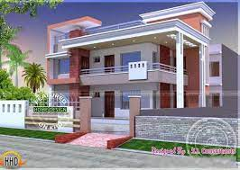
বাড়ির কাজ
মারমাদের সামাজিক জীবন সম্পর্কে বিস্তারিত আলোচনা করো।

Slide 27
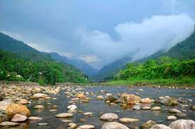
ধন্যবাদ

